Slide 1
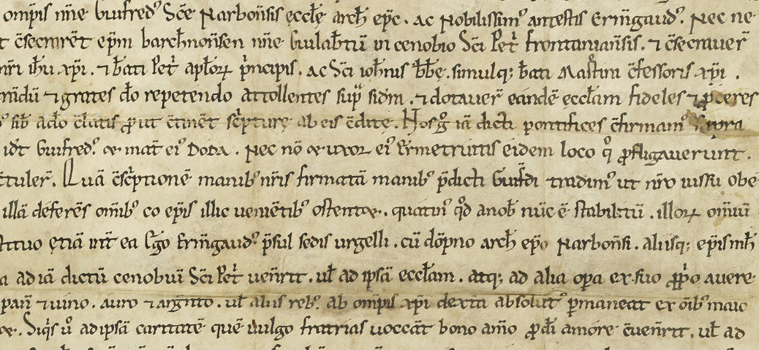
El Glossarium Mediae Latinitatis Cataloniae: passat, present i futur

Slide 2
Història del GMLC
Inici: dècada dels cinquanta
Dues figures clau: Mariano Bassols de Climent i Joan Bastardas i Parera
1961: publicació del primer fascicle

Slide 3




Slide 4
Glossari de termes llatins i romànics documentats en fonts catalanes entre els anys 800 i 1100
Corpus textual: documentació notarial i jurídica redactada en llengua llatina als territoris del domini lingüístic del català

Slide 5
Et item ad uxori sue … et cubo I, et cavago I, et exada I, et podadora I, et destrale I, et iussit dare pro anima sua ipsa tercia parte de suas bestias … (CSCugat II 499, p. 152)
et mandavit eis ut simili modo habeant equaliter totas ipsas palias et presentalias et donos et acreximentos quod qualicumque modo fecerint … (LFeud. I 492, p. 526)

Slide 6
BASSOLS, M. / BASTARDAS, J. (dir.) (1960-1985): Glossarium Mediae Latinitatis Cataloniae, voces latinas y romances documentadas en fuentes catalanas del año 800 al 1100. Vol. I (A-D). Barcelona: CSIC-Universidad de Barcelona.
BASTARDAS, J. (dir.): Glossarium Mediae Latinitatis Cataloniae, mots llatins i romànics documentats en fonts catalanes de l’any 800 al 1100. Fasc. 11 (F), Barcelona: CSIC, 2001 i fasc. 12 (G), Barcelona: CSIC, 2006.

Slide 7
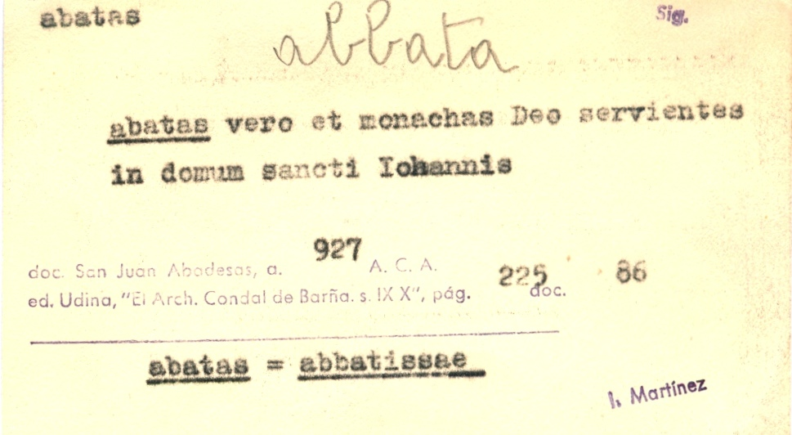

Slide 8
Fitxer manual
Eines de treball
Corpus documental digitalitzat

Slide 9
Equip de treball
Direcció: Pere J. Quetglas
Coordinació: Ana Gómez Rabal (CSIC-IMF), Mercè Puig Rodríguez-Escalona (UB)
Membres del grup: Mª Antònia Fornés, Joan Maria Jaime, Carlos Prieto, Marta Punsola, Marta Segarrés, Adelaida Terol
Col·laboradors: Susanna Allés, Empar Espinilla, Salvador Iranzo

Slide 10
Línies de recerca
Redacció de noves veus del Glossarium
Alimentació de la base de dades (CODOLCAT)
Creació de l’edició electrònica del GMLC
Investigacions relatives al llatí medieval
Elaboració de diverses tesis doctorals

Slide 11
El Glossarium
Criteris de selecció establerts → no tots els termes són inclosos al glossari
Lèxic específic del llatí medieval de Catalunya
Importància del fitxer manual
Ús de les noves tecnologies

Slide 12
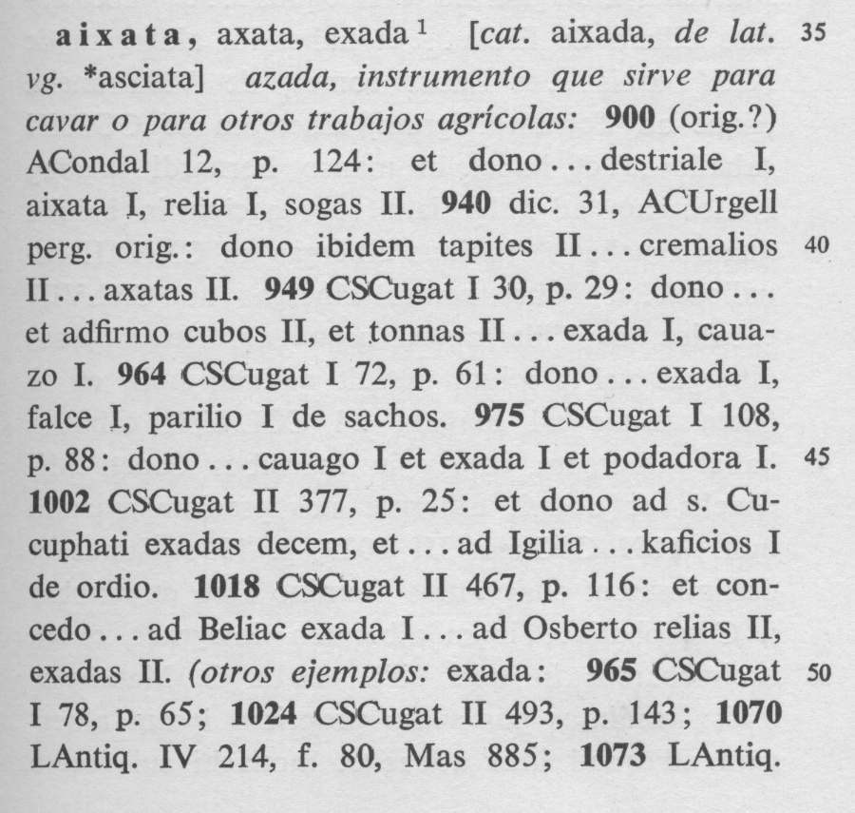
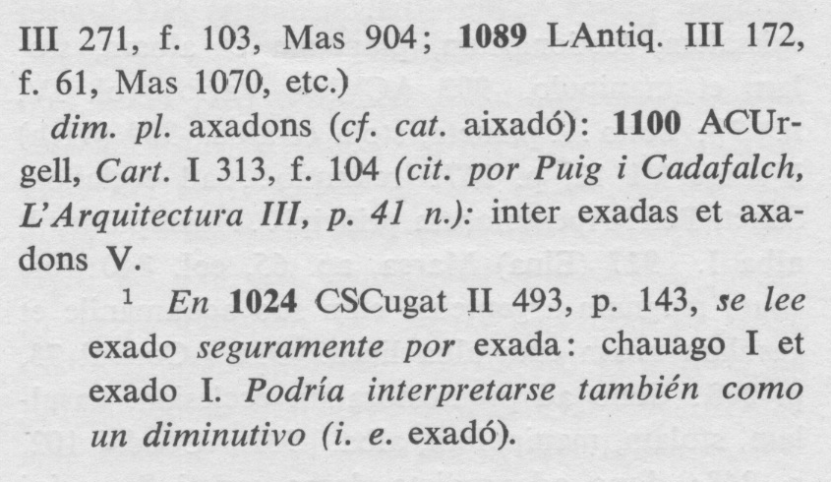

Slide 13
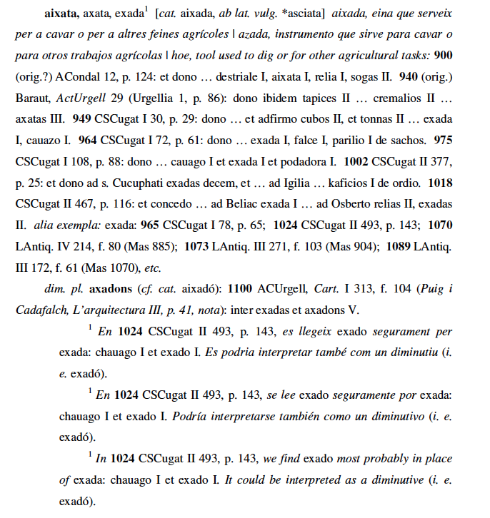

Slide 14
El CODOLCAT
Corpus Documentale Latinum Cataloniae (CODOLCAT)
Base de dades accessible en línia
(http://gmlc.imf.csic.es/codolcat/)
Permet realitzar cerques lèxiques en el corpus documental del GMLC

Slide 15
L’edició digital del GMLC
Edició electrònica del GMLC accessible en línia
Treball en curs: digitalització de la lletra A
Vinculació amb la base de dades CODOLCAT
Màxima optimització de l’obra lexicogràfica i de l’ampli corpus documental
Major accessiblitat a un públic més ampli

